Slide 1


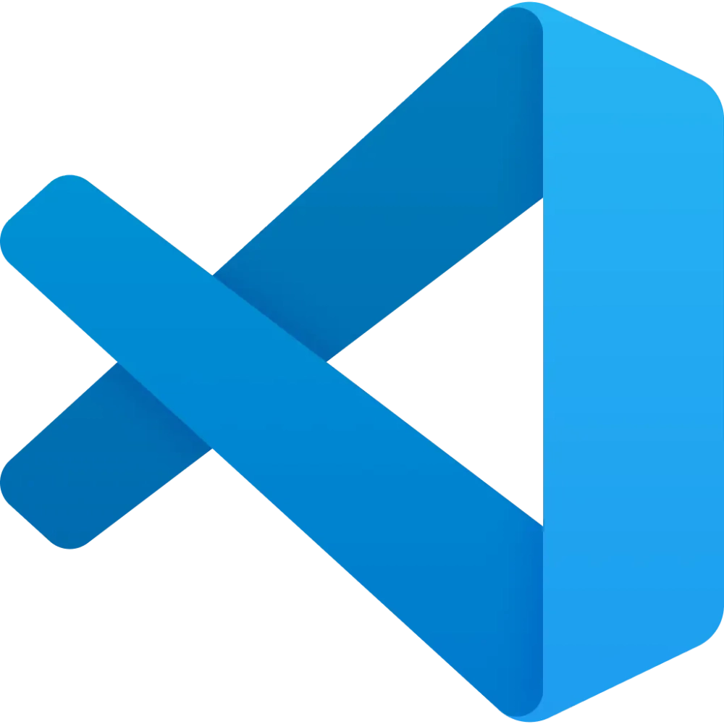
Promptyファイル ( .prompty )
エクスポート
プロンプト修正
テスト実行
読み込み
&実行
Azure AI Studio
VS Code
AI Apps
アプリケーション開発の流れ
PoC
プロンプト単体テスト
組み込み・デプロイ

